Slide 1
30
导航栏添加用户操作
杨仕航

Slide 2
1、方便登录登出
导航栏右侧添加“登录/注册”或用户信息

Slide 3
2、手动创建模型
1）用命令创建
python manage.py startapp app_name
2）直接模拟

Slide 4
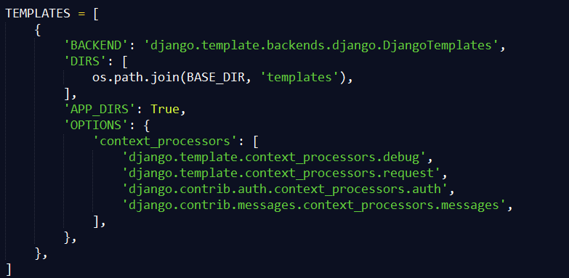
3、模版全局变量

Slide 5
4、要不要归整全部应用
可以把app都放到一个文件夹中
个人不太建议，因为：
1、目录结构不明朗
2、路径引用可能有点混乱
3、官方文档没有推荐

Slide 6
* 源码上传到Github
https://github.com/HaddyYang/django2.0-course

Slide 7
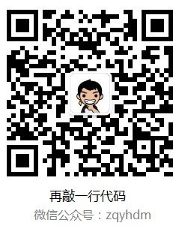

-- The End --

